Slide 1




第6章 语义分析
重庆大学 葛亮
知识点：符号表

Slide 2
语义分析
6.1
6.2
语义分析概述 符号表
小 结
Liang GE
CQU

Slide 3
6.1 语义分析概述
程序设计语言的结构可由上下文无关文法来描述。 语法分析可以检查源程序中是否存在语法错误。
没有语法错误的源程序一定正确吗？
程序正确与否与结构的上下文有关
–变量的作用域问题
–同一作用域内同名变量的重复声明问题
–表达式、赋值语句中的类型一致性问题等
思考：
–设计上下文有关文法来描述语言中上下 文有关的结构？
–理论可行，构造困难，构造分析程序更困难
解决办法：
–利用语法制导翻译技术实现语义分析
main()
{
int i, j; i=0; j=1;
{
int i, k; k=10;
j=k+j;
};
i=j*k;
}
。
Liang GE
–设计专门的语义动作补充上下文无关文法的分析程序
CQU

Slide 4
6.1.1 语义分析的任务
语义分析程序通过将变量的定义与变量的引用联系 起来，对源程序的含义进行检查。
检查每一个语法成分是否具有正确的语义。
语义分析的任务
收集并保存上下文有关的信息；
类型检查。
符号表的建立和管理
–在分析声明语句时，收集所声明标识符的有关信息，如类 型、存储位置、作用域等，并记录在符号表中。
–只要编译时控制处于声明该标识符的程序块中，就可以从 符号表中查到它的记录。
Liang GE
CQU
4

Slide 5
类型检查
动态检查：目标程序运行时进行的检查
静态检查：读入源程序但不执行源程序的情况下进行的检查
由类型检查程序完成。
–检验结构的类型是否与其上下文所期望的一致，检查操 作的合法性和数据类型的相容性。如：
表达式中各运算对象的类型
用户自定义函数的参数类型、返回值类型
–唯一性检查
一个标识符在同一作用域中必须且只能被说明一次
CASE语句中用于匹配选择表达式的常量必须各不相同
枚举类型定义中的各元素不允许重复
–控制流检查
检查控制语句是否使控制转移到一个合法的位置。
Liang GE
CQU
5

Slide 6

6.1.2 语义分析程序的位置
语义分析程序的位置：
–以语法树为基础，根据源语言的语义，检查每个语法成分 在语义上是否满足上下文对它的要求。
–输出的是带有语义信息的语法树。
语义分析的结果有助于生成正确的目标代码
–重载运算符：一个运算符在不同的上下文中表示不同的 运算
–类型强制：编译程序把运算对象变换为上下文所期望的 类型
Liang GE
CQU
6

Slide 7
6.1.3 错误处理
main()
{
int i, j; float x; i=0; j=1; x=2;
{
int i, k; k=10;
};
i=j*k; j=i+x;
}
语义相关的错误：
–同一作用域内标识符重复声明
–标识符未声明
–可执行语句中的类型错误
–如程序：
错误处理：
–显示出错信息。报告错误出现的位置 和错误性质。
–错误恢复。恢复分析器到某同步状态， 为了能够对后面的结构继续进行检查。
Liang GE
CQU
7

Slide 8
6.2 符号表
符号表在翻译过程中起两方面的重要作用：
–检查语义（即上下文有关）的正确性
–辅助正确地生成代码
通过在符号表中插入和检索标识符的属性来实现
符号表是一张动态表
–在编译期间符号表的入口不断地增加
–在某些情况下又在不断地删除
编译程序需要频繁地与符号表进行交互，符号表的 效率直接影响编译程序的效率。
Liang GE
CQU

Slide 9
符号表
符号表的建立和访问时机
符号表内容
符号表操作
符号表组织
Liang GE
CQU

Slide 10
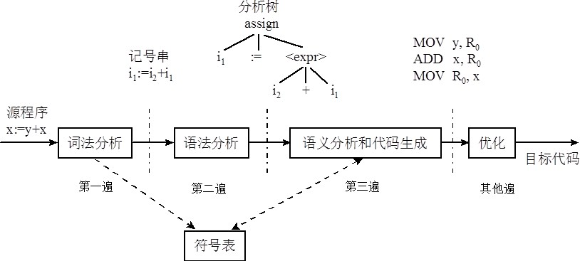
6.2.1 符号表的建立和访问时机
1. 多遍编译程序
–词法分析阶段建立符号表
–标识符在符号表中的位置作为记号的属性
–适用于非块结构语言的编译
Liang GE
CQU

Slide 11
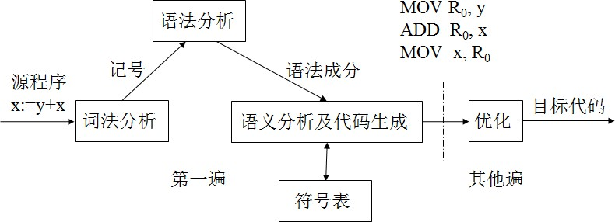
符号表的建立和访问时机（续）
2. 合并遍的编译程序
–语法分析程序是核心模块
–当声明语句被识别出来时，标识符和它的属性一起写入符 号表中。
Liang GE
CQU

Slide 12
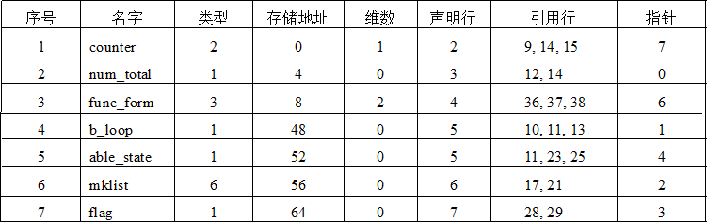
6.2.2 符号表内容
符号表中记录的是和标识符相关的属性
出现在符号表中的属性种类，在一定程度上取决 于程序设计语言的性质。
符号表的典型形式：
Liang GE
CQU

Slide 13
名字
编译程序识别一个具体标识符的依据，是符号表 必须记录的一个属性。
必须常驻内存
问题：标识符长度是可变的
解决办法：
存取速度较快， 存储空间利用率较低
–标识符长度有限制：设置一个长度固定的域，它的长度 为该语言允许的标识符最大长度。
–标识符长度没有限制：设置一个长度固定的域，域内存 放一个串描述符，包含位置指针和长度两个子域，指针 域指示该标识符在总的串区内的开始位置，长度域记录 该标识符中的字符数。
存取速度较慢， 节省存储空间。
Liang GE
CQU

Slide 14
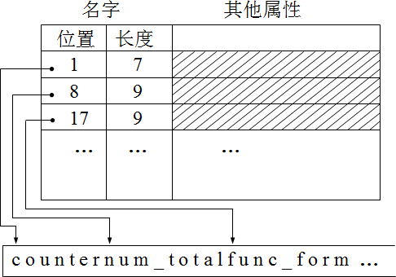
使用串描述符表示变量
Liang GE
CQU

Slide 15
类型
当所编译的语言有数据类型（隐式或显式的）时， 必须把类型属性存放到符号表中。
对于无类型的语言，可删除该域。
标识符的类型属性用于：
–类型检查
–生成代码
–空间分配
类型属性以一种编码形式存放在符号表中。
Liang GE
CQU

Slide 16
存储地址
记录运行时变量值存放空间的相对位置。
–分析声明语句时，将变量的存储地址写入符号表中。
–分析对变量的引用语句时，从符号表中取出该地址、并 写入相应的目标指令中，生成对该存储地址进行访问的 指令。
对于静态存储分配的语言（如FORTRAN），目标地 址按顺序连续分配，从0开始到m（m是分配给一个 程序的数据区的最大值）。
对于块结构的语言(如Pascal、C)，通常采用二元 地址<blkn, offset>
–blkn ：块的嵌套深度，用于确定分配给声明变量的块 的数据区的基址。
–offset ：变量的目标地址偏移量，指示该变量的存储 单元在数据区中相对于基址的位置。
Liang GE
CQU
16

Slide 17
数组维数/参数个数
数组引用时，其维数应当与数组声明时定义的维 数一致。
–类型检查阶段需要对这种一致性（维数、每维的长度） 进行检查
–维数用于数组元素地址的计算。
过程调用时，实参必须与形参一致。
–实参的个数与形参的个数一致
–实参的类型与相应形参的类型一致
在符号表组织中：
–把参数的个数看作它的维数是很方便的，因此，可将这 两个属性合并成一个。
–这种方法也是协调的，因为对这两种属性所做的类型检 查是类似的。
Liang GE
CQU

Slide 18
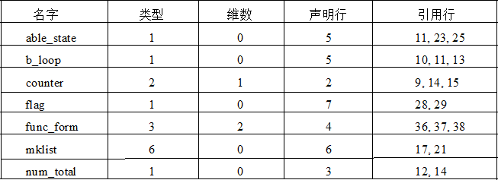
交叉引用表
编译程序可以提供的一个十分重要的程序设计辅 助工具：交叉引用表
编译程序一般设一个选项，用户可以选择是否生 成交叉引用表
Liang GE
CQU

Slide 19
链域/指针
为了便于产生按字母顺序排列的交叉引用表
链域中保存的是符号表中表项的编号，即指针。
通过链域，将符号表中所有的表项，按照名字的升序组织成 一个链表。
如果编译程序不产生交叉引用表，则链域以及语句的行号属 性都可以从符号表中删除。
Liang GE
CQU

Slide 20
6.2.3 符号表操作
最常执行的操作：插入和检索
要求标识符显式声明的强类型语言：
–编译程序在处理声明语句时调用两种操作
检索：查重、确定新表目的位置
插入：建立新的表目
–在程序中引用名字时，调用检索操作
查找信息，进行语义分析、代码生成
可以发现未定义的名字
允许标识符隐式声明的语言：
–标识符的每次出现都按首次出现处理
–检索：
已经声明，进行类型检查。
首次出现，插入操作，从其作用推测出该变量的相关属性。
Liang GE
CQU

Slide 21
定位和重定位操作
对于块结构的语言，在建立和删除符号表时还要使 用两种附加的操作，即定位和重定位。
当编译程序识别出块开始时，执行定位操作。
当编译程序遇到块结束时，执行重定位操作。
定位操作：
–建立一个新的子表（包含于符号表中），在该块中声明的 所有名字的属性都存放在此子表中。
重定位操作：
– “删除”存放该块中局部名字的子表
–这些名字的作用域局部于该块，出了该块后不能再被引用。
Liang GE
CQU
21

Slide 22
读入数据，并进行排序的PASCAL程序
program sort (input,output); var a : array[0..10] of integer;
x : integer; procedure readarray;
var i : integer; begin
for i:=1 to 9 do read(a[i])
end;
procedure exchange (i,j:integer) begin
x:=a[i]; a[i]:=a[j]; a[j]:=x end;
peocedure quicksort (m,n:integer); var k,v : integer;
function partition (y,z :integer):integer;
var i,j : integer;
begin …a…； …v…； exchange(i,j); ……
end;
…… k=partition(m,n); quicksort(m,k-1);
quicksort(k+1,n); …… end;{quicksort}
begin readarray; quicksort(1,9) end. {sort }
22
begin
Liang GE
CQU

Slide 23
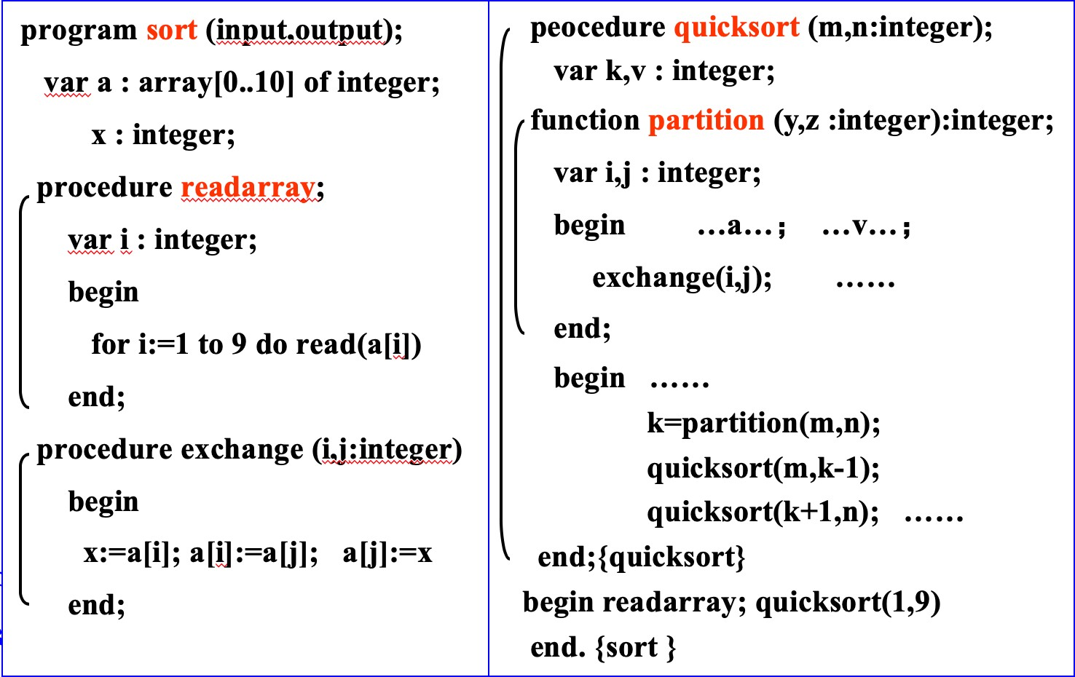
符号表的逻辑结构
sort
nil
head area
a
x
readarray
readarray
exchange
head area
exchange
quicksort
i
head area
quicksort
head area
partition
k v
 | head area
i
j
Liang GE
partition
CQU

Slide 24
6.2.4 符号表组织
非块结构语言的符号表组织
块结构语言的符号表组织
Liang GE
CQU

Slide 25
1. 非块结构语言的符号表组织
非块结构语言：
–编写的每一个可独立编译的程序单元是一个不含子模块的 单一模块
–模块中声明的所有变量属于整个程序
符号表组织
–无序线性表
属性记录按变量声明/出现的先后顺序填入表中
插入前都要进行检索，若发现同名变量
–对显式声明的语言：错误
–对隐式声明的语言：引用
适用于程序中出现的变量很少的情况
Liang GE
CQU

Slide 26
非块结构语言的符号表组织（续1）
–有序线性表
按字母顺序对变量名排序的表
线性查找：
–遇到第一个比查找变量名值大的表项时，就可以判 定该变量名不在表中了。
–执行插入操作时，要增加额外的比较和移动操作。
–若使用单链结构表的话，可省去表记录的移动，但 需要在每个表记录中增加一个链接字段。
折半查找：
–首先把变量名与中间项进行比较，结果或是找到该 变量名，或是指出下一次要在哪半张表中进行。
–重复此过程，直到找到该变量名或确定该变量名不 在表中为止。
Liang GE
CQU
26

Slide 27
非块结构语言的符号表组织（续2）
–散列/哈希表
查找时间与表中记录数无关的一种符号表组织方式
散列函数 H
名字空间 K 地址空间 A
名字空间（即标识符空间）K：
–是允许在程序中出现的标识符的集合。
–由于在编译程序的具体实现中必须限定标识符的最 大长度，故名字空间K总是有限的。
地址空间（也称表空间）A：
–是散列表中存储单元的集合{1，2，…，m }。
Liang GE
CQU
27

Slide 28
非块结构语言的符号表组织（续3）
–散列/哈希函数H
除法：最常用的函数，H(x)=(x mod m)+1，通常m为 一个大素数，可使标识符尽可能均匀地分散在表中。
平方取中法：先求出标识符的平方值，然后按需要取 平方值的中间几位作为散列地址。
因为平方值中间的几位与标识符中每一符号都相关， 故不同标识符会以较高的概率产生不同的散列地址。
折叠法：将标识符按所需地址长度分割成位数相同的 几段，最后一段的位数可以不同，然后取这几段的叠 加和（忽略进位）作为散列地址。
长度相关法：标识符的长度和标识符的某个部分一起 用来直接产生一个散列地址，或更普遍的方法是产生 一个有用的中间字，然后再用除法产生一个最终的散 列地址。
Liang GE
CQU
28

Slide 29
解决冲突的方法
冲突：变量名被映射到一个存储单元d中，而这个单元已 被占用
开放地址法
–按照顺序d,d+1,…,m,1,2,…,d-1进行扫描，直到找到一个空闲 的存储单元为止，或者在扫描完m个单元之后搜索停止。
–在查找一个记录时，按同样的顺序扫描，或找到要找的记录、 或找到一个空闲单元（从未使用过）为止。
分离链表法
–将发生冲突的记录链到一个专门的溢出区，该溢出区与主区相 分离。
–为每一组冲突的记录设置一个链表，主区和溢出区的每一个记 录都必须有一个链接字段。
–为节省存储空间，建立一个中间表（散列表），所有记录都存 入溢出区，而主区（散列表）只有链域。
Liang GE
CQU
29

Slide 30
开放地址、分离链表示意图
a
a
...
x | ... | 0
1
2
...
b
...
b | ... | 0
d d+1 d+2
...
...
flag
...
...
...
...
m-1
m
Liang GE
c
...
f
...
n | ... | 0
CQU

Slide 31
2. 块结构语言的符号表组织
块结构语言：
–模块中可嵌套子块
–每个块中均可以定义局部变量
每个程序块有一个子表，保存该块中声明的名字及 其属性。
符号表组织
–栈式符号表
–栈式散列符号表
Liang GE
CQU

Slide 32
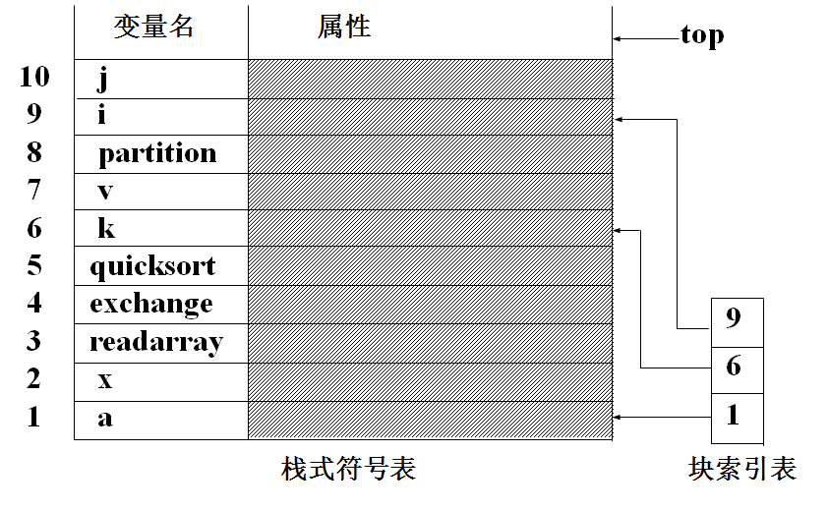
栈式符号表
当遇到变量声明时，将包含变量属性的记录入栈
当到达块结尾时，将该块中声明的所有变量的记录出栈
Liang GE
CQU

Slide 33
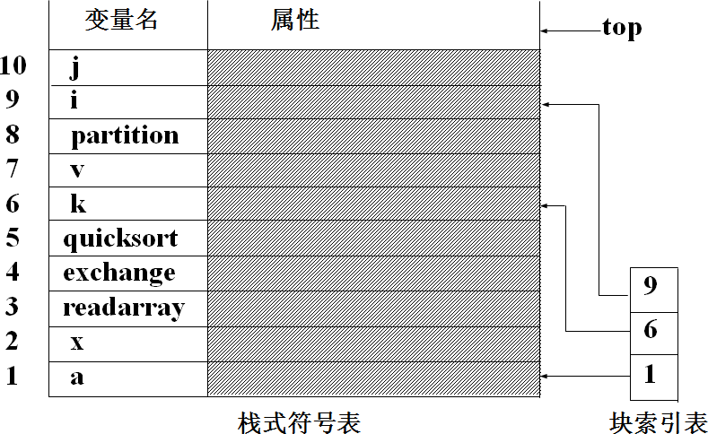
栈式符号表操作
插入
–检查子表中是否有 重名变量
无，新记录压入栈顶
有，报告错误
检索
–从栈顶到栈底线性检索
在当前子表中找到，局部变量
在其他子表中找到，非局部名字
–实现了最近嵌套作用域原则
Liang GE
CQU

Slide 34
栈式符号表操作（续）
定位
–将栈顶指针top的值 压入块索引表顶端。
–块索引表的元素是 指针，指向相应块 的子表中第一个记 录在栈中的位置。
重定位
–用块索引表顶端元素的值恢复栈顶指针top，完成重定 位操作。
–有效地清除刚刚被编译完的块在栈式符号表中的所有 记录。
Liang GE
CQU

Slide 35
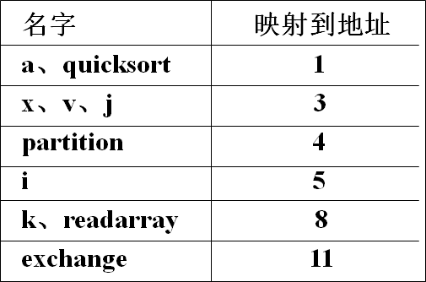
栈式散列符号表
假设散列表的大小为11，散列函数执行如下变换：
Liang GE
CQU

Slide 36



栈式散列符号表示意图
a | 1
x | 3
readarray | 8
exchange | 11
quicksort | 1
k | 8
V | 3
partition | 4
i | 5
j | 3
a, x, readarray, exchange, quicksort, k, v, partition, i, j
散列表
变量名
属性
链
top top
1
2
3
4
5
6
7
8
9
10
11
51
1720
8
9
36
4
10
9
8
7
6
5
4
3
2
1
j i
top top
top
partition
v
k
top
quicksort
top
exchange readarray
top
top
9
top top 1
Liang GE
x
6
a
CQU
栈式符号表
块索引表

Slide 37
栈式散列符号表操作
插入
散列函数将标识符映射到散列表单元
是否存在冲突？该表单元是否为空？
无冲突：
将栈指针top的值记入该散列表单元
将新记录压入栈顶
有冲突
检查冲突链中是否有同名标识符的重复定义
» 没有：将新记录插入冲突链的链头
» 有：检查同名标识符是否属于当前子表
同名标识符在栈中的位置 >= 块索引表顶端元素的值？
>=：在当前子表中，报告错误
<：不在当前子表中，将新记录插入冲突链的链头
Liang GE
CQU

Slide 38
栈式散列符号表操作（续1）
检索
散列函数将标识符名字映射到散列表单元
该散列表单元是否为空？
空：名字未定义，报告错误
不空：沿冲突链检索
未找到：名字未定义，报告错误
找到：名字在栈中的位置>=块索引表顶端元素的值
>=：局部名字
<：非局部名字
Liang GE
CQU

Slide 39
栈式散列符号表操作（续2）
定位
识别出一个新块的开始时，执行定位操作。
将栈顶指针top的值压入块索引表的顶端。
标识新块的符号子表的开始位置
重定位
分析到一个块结束时，执行重定位操作。
将该块的有关记录从符号表中“逻辑”/“物理”删除。
用块索引表顶端单元的值确定要删除的栈单元
依次取出栈单元中的名字
通过散列函数将该名字映射到散列表单元
从链中把链头记录删除
重复，直到新链头在栈中的位置<块索引表顶端单元的值
用块索引表顶端单元的值设置栈顶指针TOP。
Liang GE
CQU

Slide 40
小 结
语义分析的概念
–编译的一个重要任务、检查语义的合法性
–符号表的建立和管理
–语义检查
符号表
–何时创建
–内容
–操作
检索、插入
定位、重定位
–组织形式
非块结构语言
块结构语言
Liang GE
CQU
40

